Slide 1
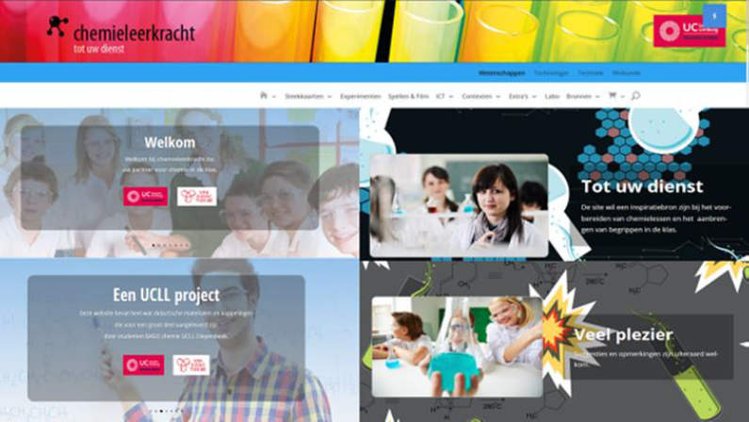
Methode7:pHET colorado

Slide 2
Methode7: pHET colorado
KLIK - KLIK

Slide 3
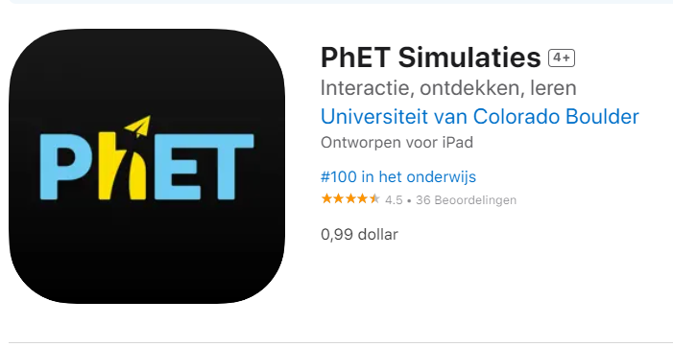
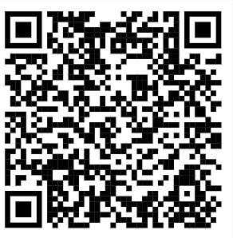
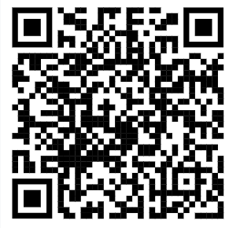
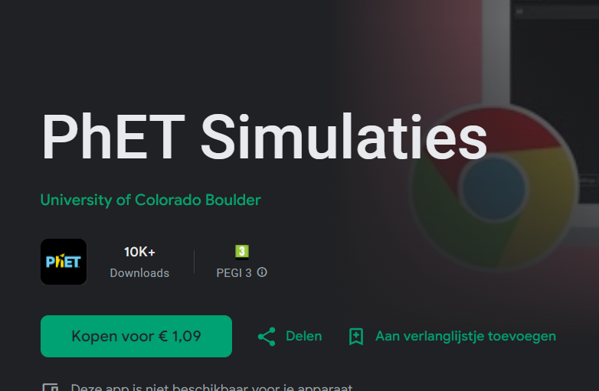
PhET Simulaties - Apps op Google Play
https://apps.apple.com/us/app/phet-simulations/id1134126831

Slide 4
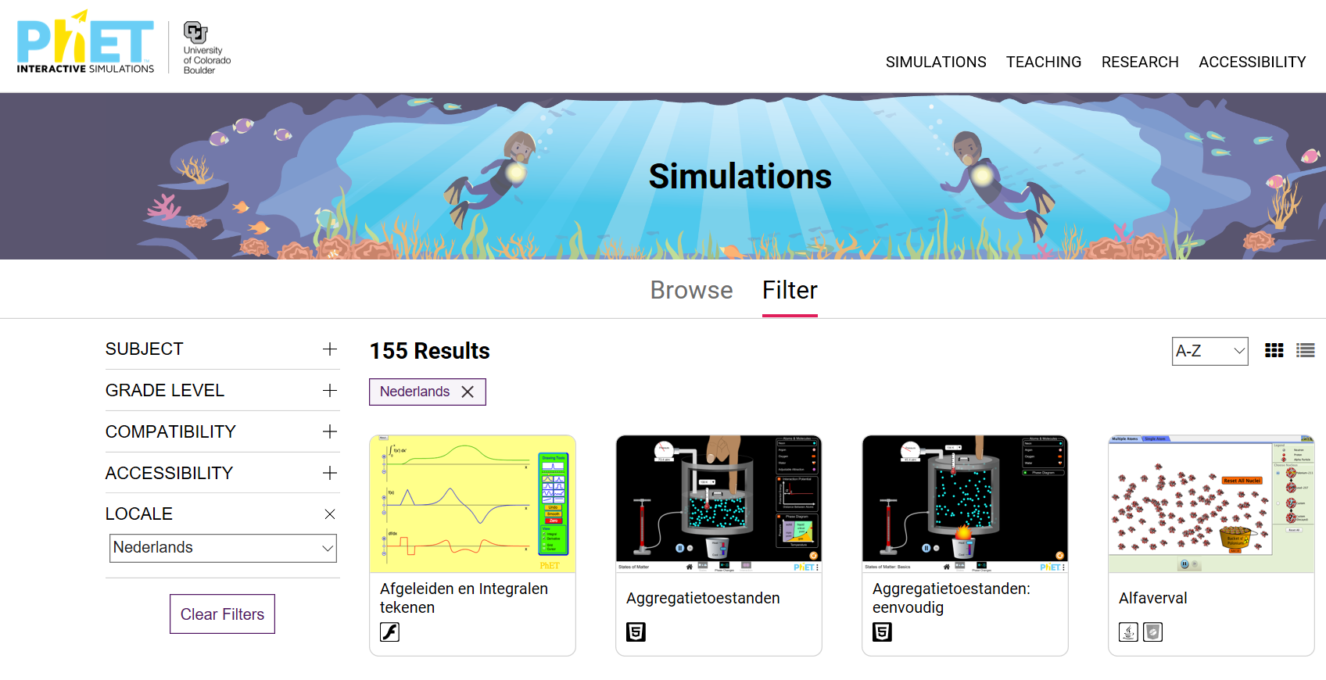
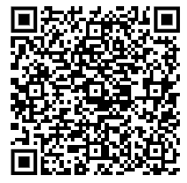
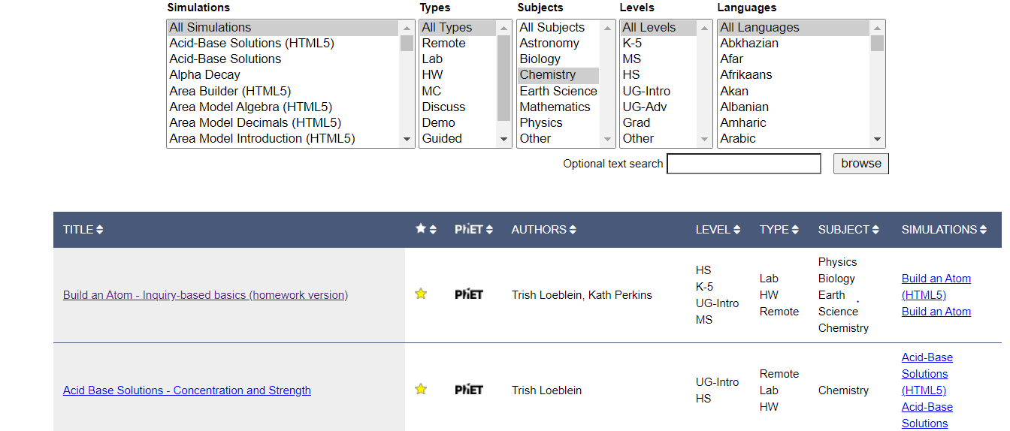
Interactieve werkblaadjes
Nederlandstalige simulaties
LINK

Slide 5
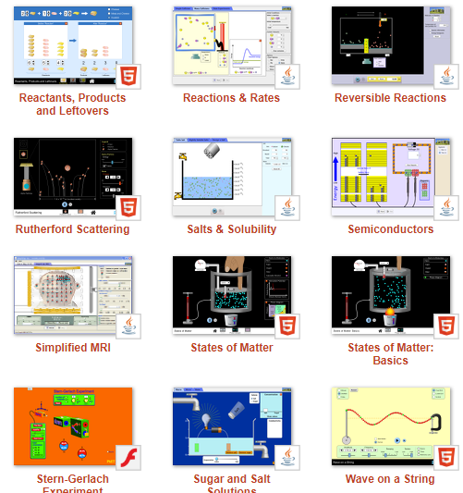
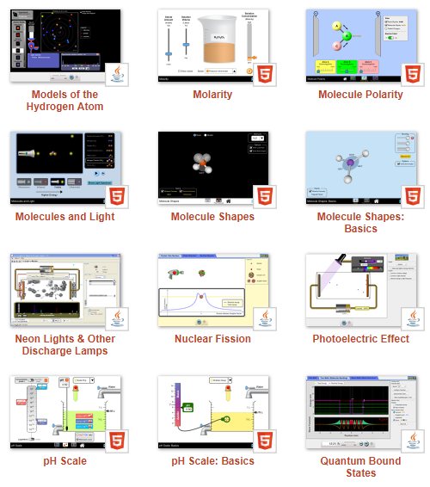
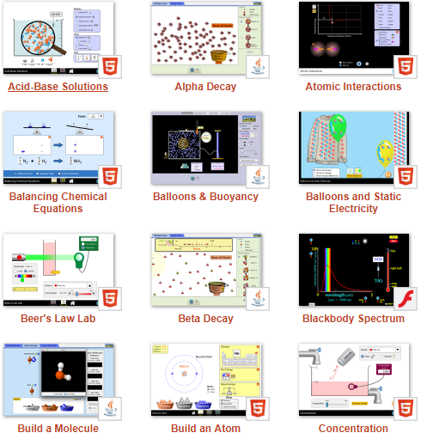
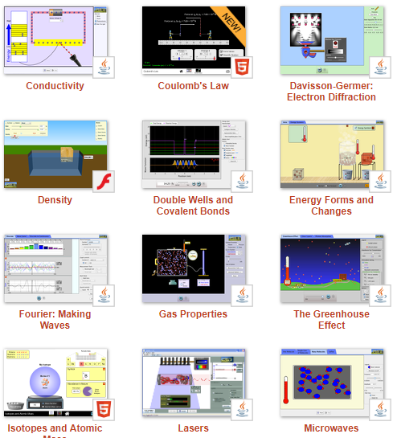
Phet-Colorado
OVUR
Werkbladen van 20 Phet-Simulaties

Slide 6
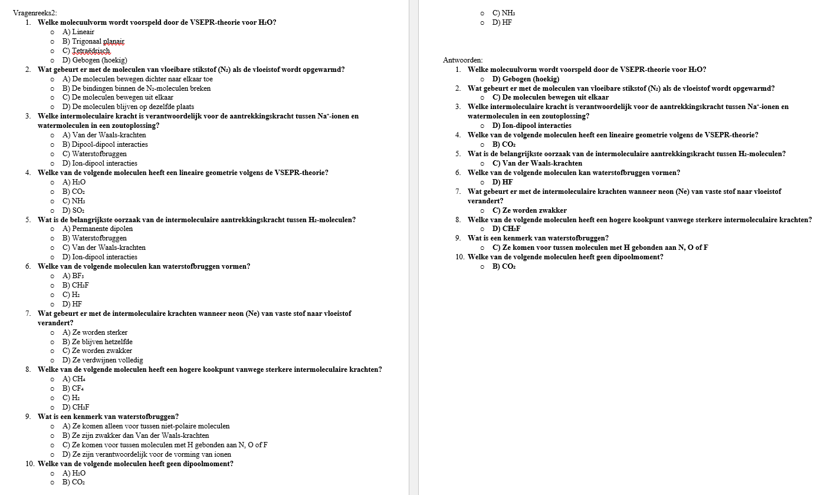

Slide 7
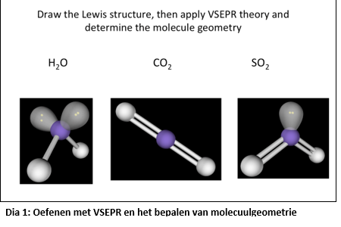
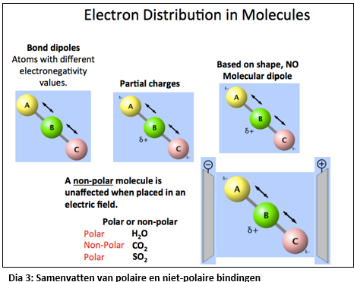
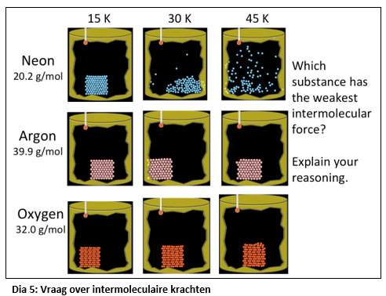
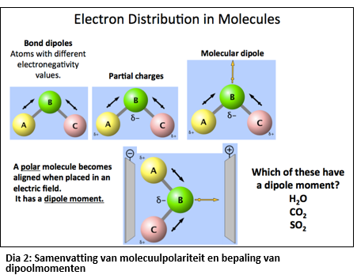
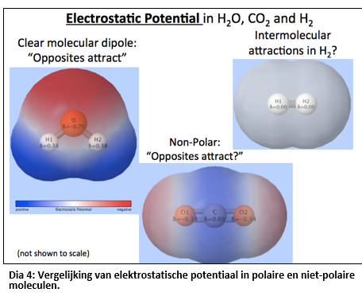
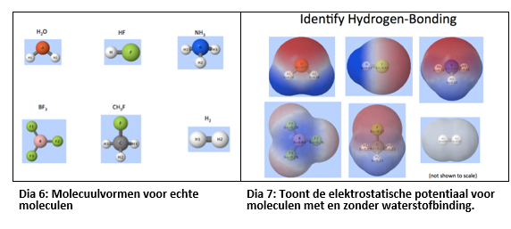
Polariteit van het molecuul: http://phet.colorado.edu/en/simulation/molecule-polarity
Molecuulvormen: http://phet.colorado.edu/en/simulation/molecule-shapes
Staten van materie: http://phet.colorado.edu/en/simulation/states-of-matter-basics
Suiker- en zoutoplossingen: http://phet.colorado.edu/en/simulation/sugar-and-saltsolutions

